Slide 1

Consommation énergétiaue pour le Refroidissement
Un projet sous le thème :
Réalisé par :
Boudah Med Lemine C20121
Sous la supervision de :
Dr Ezyn SENGHANE
Année académique : 2024/2025

Slide 2
Plan
Introduction
Jeu de données
Analyse exploratoire
1
2
3
Prétraitement
Modélisation
Evaluation du Modèle
4
5
6
Conclusion
7

Slide 3
Introduction :
• L'énergie est un enjeu majeur dans le domaine du bâtiment.
• Objectif : Prédire la consommation énergétique pour le refroidissement.
• Approche : Modélisation statistique à partir des caractéristiques des bâtiments.

Slide 4
Jeu de données :
• Source : UCI Machine Learning Repository
• Dataset : Energy Efficiency Data Set
• 768 observations, 8 variables explicatives + 2 cibles : Y1 (chauffage), Y2 (refroidissement)

Slide 5
Caractéristiques des bâtiments (Variables):
V Explicatives
o
V Cibles
X1 : Compacité relative
X2 : Aire de surface
Y1 : Charge de chauffage
X3 : Aire des murs
X4 : Aire du toit
Y2 : Charge de refroidissement
X5 : Hauteur totale
X6 : Orientation (1-4)
X7 : Aire vitrée
NB : Nous nous concentrons uniquement sur Y2.
X8 : Répartition du vitrage : (0-5)

Slide 6
Analyse exploratoire (EDA) :
• Inspection des types et valeurs manquantes avec info()
• Statistiques descriptives avec describe()
• Visualisation de la distribution des variables
•Analyse de la corrélation entre les variables

Slide 7
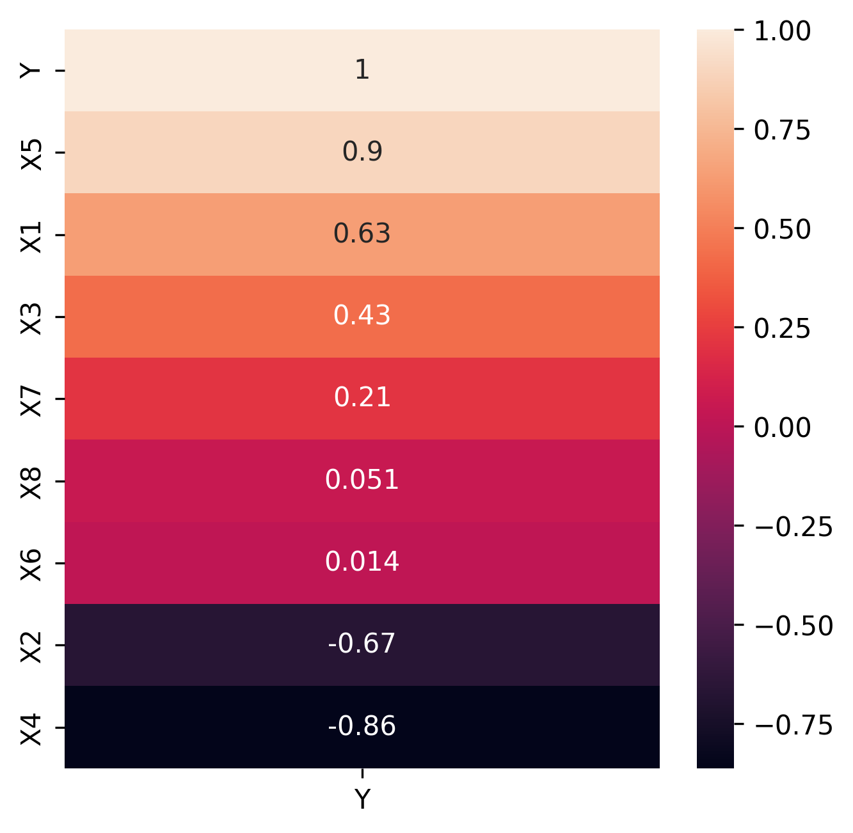
Carte thermique des corrélations (HeatMap) :

Slide 8
Prétraitement :
• Encodage des variables catégorielles : OneHotEncoder
• Normalisation des variables continues : StandardScaler
• Utilisation de ColumnTransformer pour combiner les étapes
• Suppression de Y1, renommage de Y2 en Y

Slide 9
Modélisation :
• Modèle : Régression Linéaire
• Séparation : 80% entraînement, 20% test
• Entraînement sur X_train, application sur X_test

Slide 10
Évaluation du modèle :
- MSE (Mean Squared Error)
- RMSE (Root Mean Squared Error)
- MAE (Mean Absolute Error)
- R² (coefficient de détermination)
- R² ajusté

Slide 11
Évaluation du modèle :
• Résultats des métriques d’évaluation :
Métriques | Valeurs
MSE | 10.0
RMSE | 3.0
MAE | 2.0
R2 | 89.5%
R2 ajouté | 88.44%

Slide 12
Conclusion :
• Le modèle prédit bien la consommation de refroisissement
• Certaines variables ont un fort impact sur l’énergie
• Les résultats sont satisfaisantes (bon R2, faible erreur)
• La préparation des données a été essentielle

Slide 13
M
E
R
C
I

